Slide 1
CHỦ ĐỀ 10
CÁC SỐ TRONG PHẠM VI 1000
BÀI 51:
SỐ CÓ BA CHỮ SỐ

Slide 3
Số ?
1
752
641
475

Slide 4
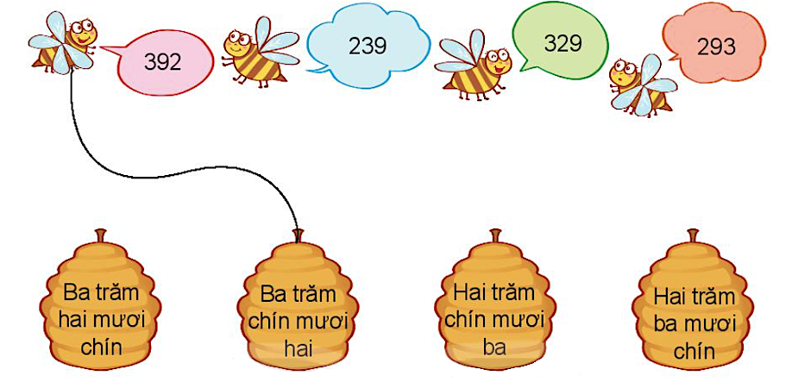
2
Mỗi chú ong đến từ tổ nào?

Slide 5
3
Mỗi thanh gỗ được sơn bởi màu ở thùng ghi cách đọc số trên thanh gỗ. Hỏi mỗi thanh gỗ được sơn màu gì?
Bảy trăm
linh sáu
125
234
342
423
521
652
706
Bảy trăm
linh sáu

Slide 6
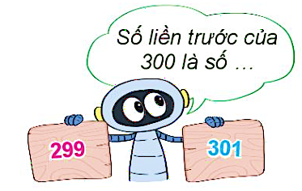
4
a) Số liền trước của 300 là số nào?
→ Số liền trước của 300 là: 299

Slide 7
4
b) Số liền trước, liền sau của 999 là số nào?
998
999
1000
→ Số liền trước của 999 là: 998
→ Số liền sau của 999 là: 1000

Slide 8
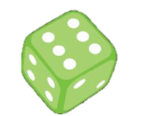
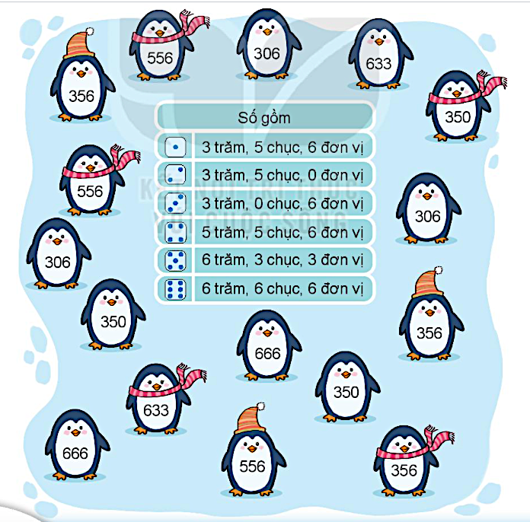
BỮA TIỆC
CỦA CHIM CÁNH CỤT
Chuẩn bị: 1 xúc xắc, 5 quân cờ.
Cách chơi:
Chơi theo nhóm.
Khi đến lượt, người chơi gieo xúc xắc và đọc số chấm ở mặt trên. Tìm số thích hợp vơi mặt xúc xắc ở trong bảng (ví dụ số thích hợp với mặt với là 356). Đặt một quân cờ vào con chim cánh cụt ghi số vừa tìm được.
Trò chơi kết thúc khi đặt được hết 5 quân cờ.

